Slide 1
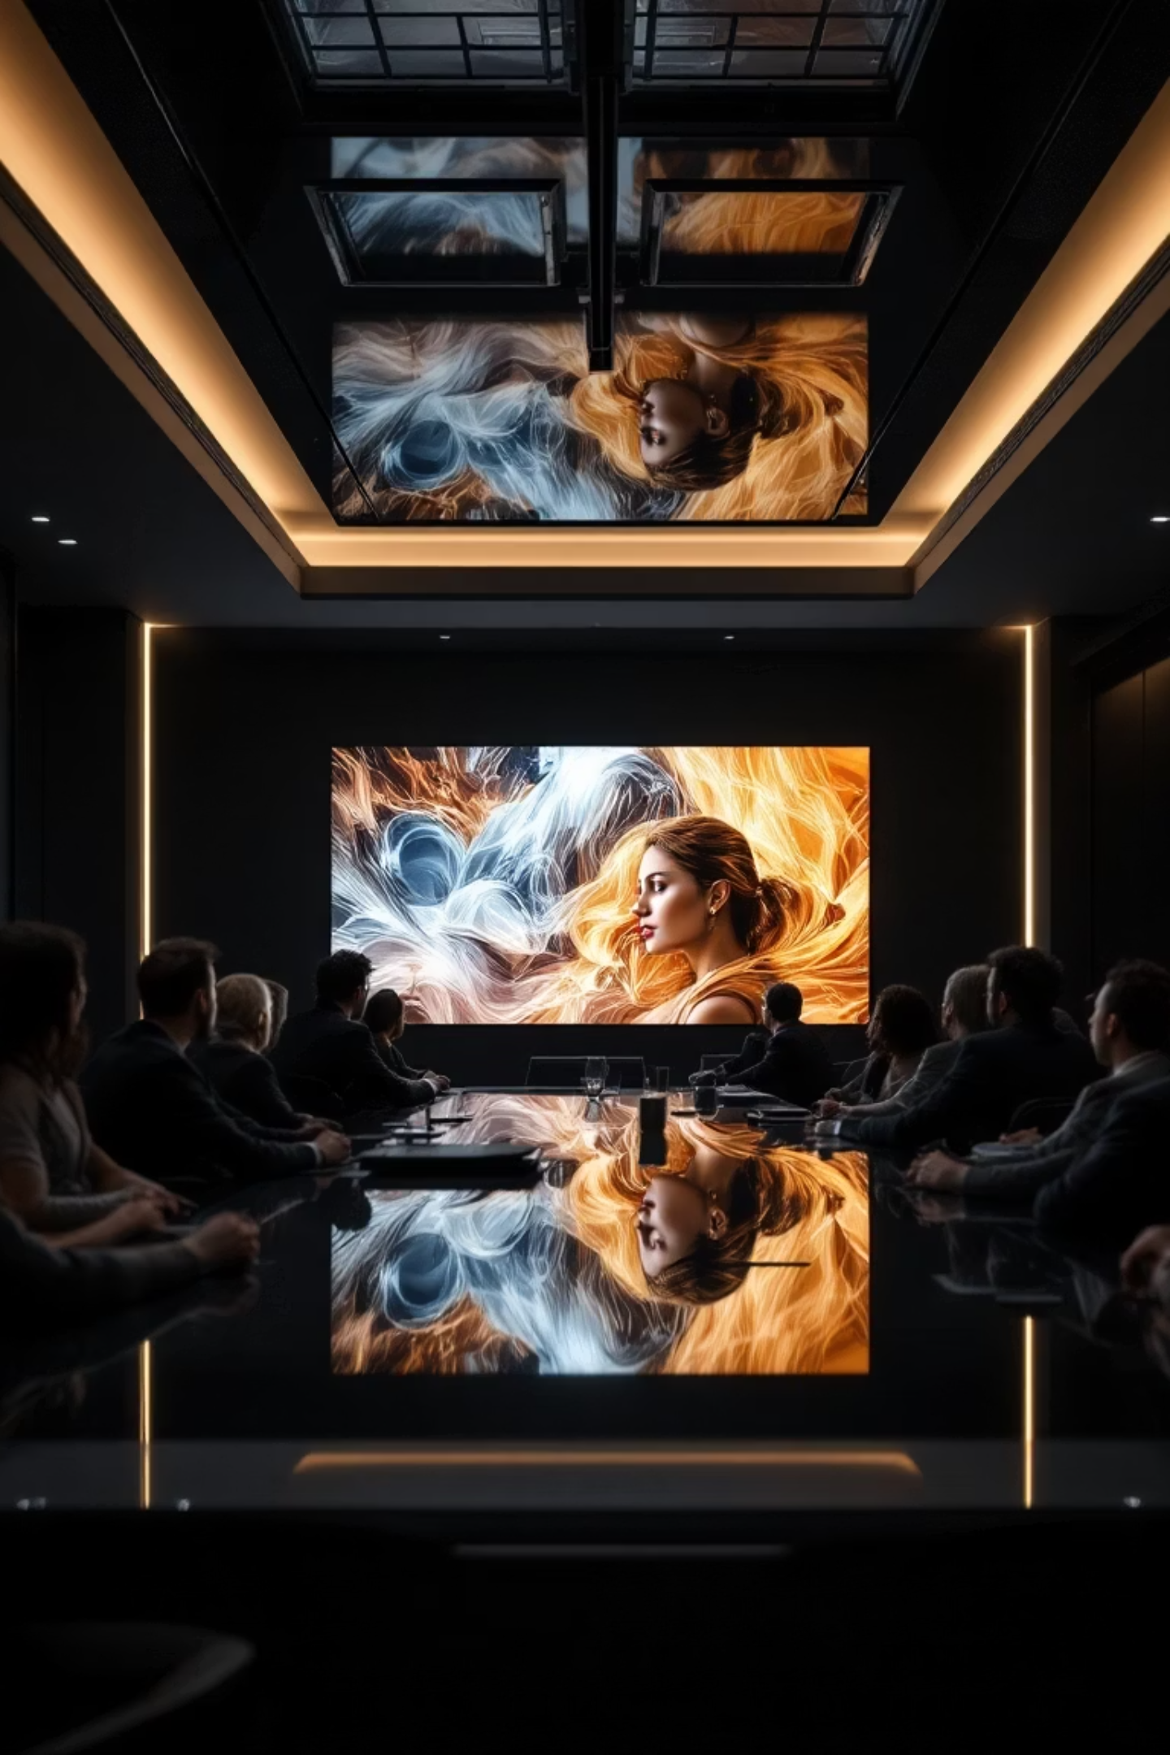
AI勉強会：画像生成AIの比較と活用ポイント
画像生成AIの世界へようこそ。本日は最新の画像生成AI技術を比較し、それぞれの特徴や活用方法について解説します。クリエイティブの可能性を広げる画期的なツールの魅力を一緒に探っていきましょう。

Slide 2
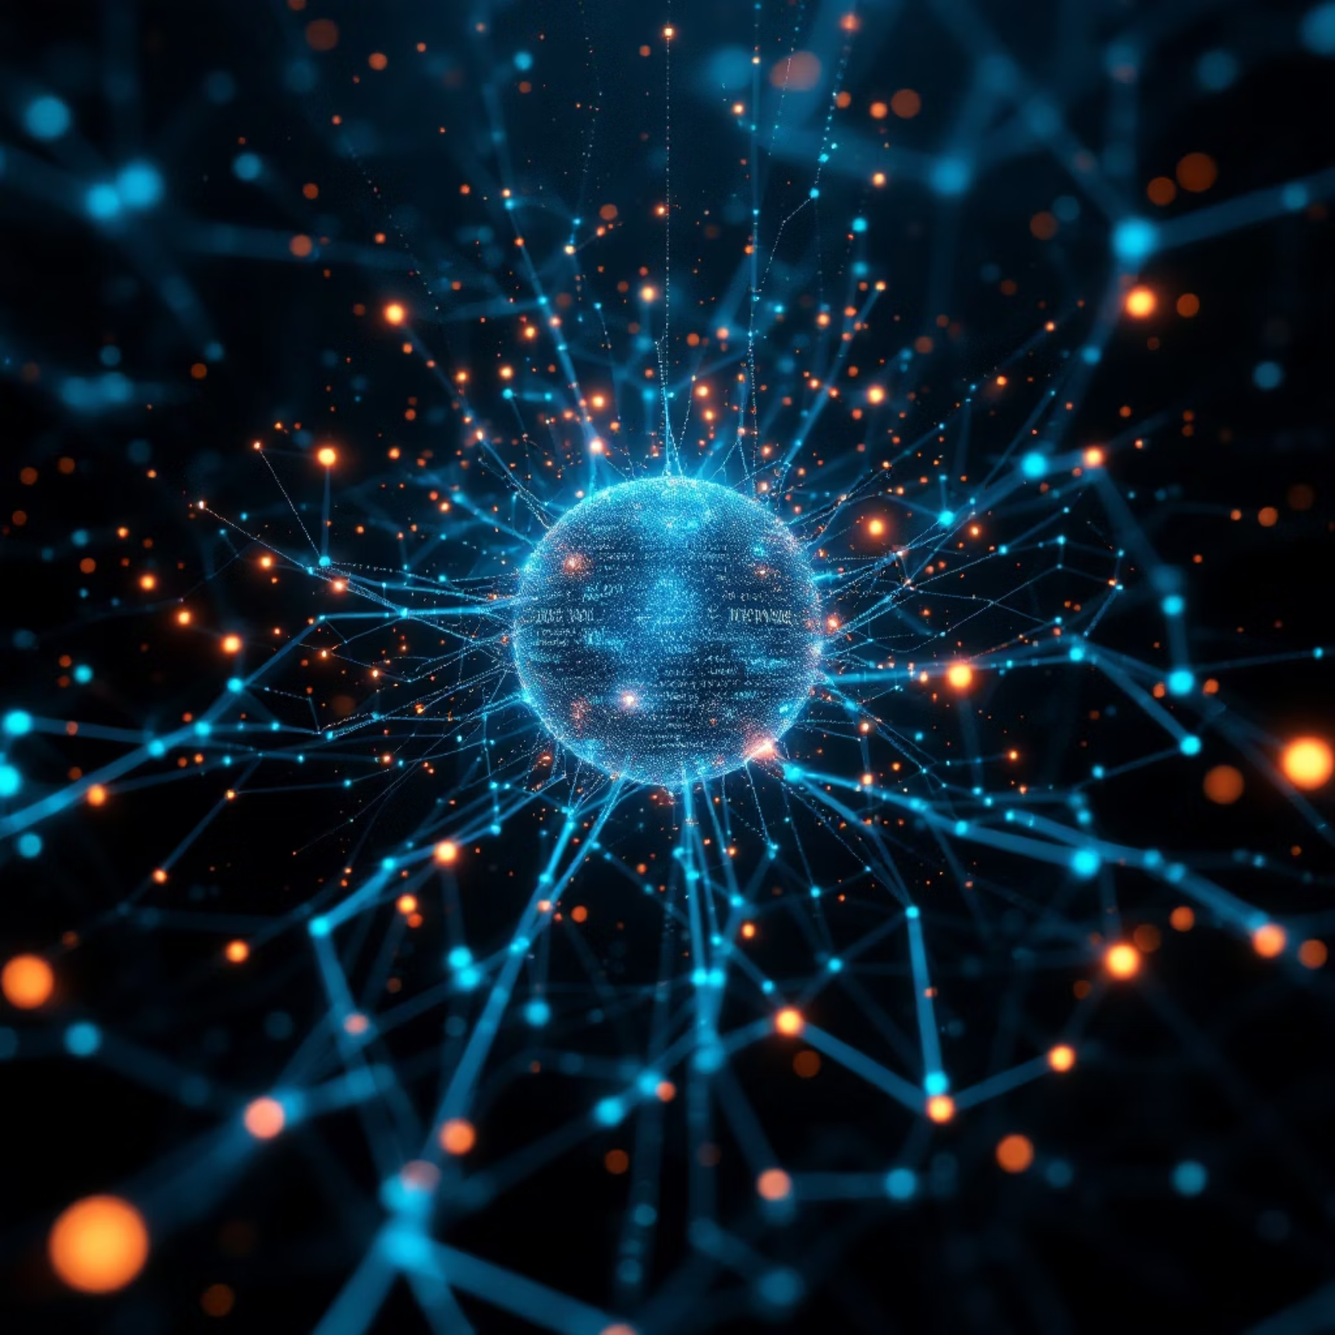
画像生成AIとは？
画像生成AIは、テキストプロンプト（指示文）から高品質な画像を自動的に生成する人工知能技術です。ユーザーが言葉で表現したイメージを、AIが視覚化してくれます。
この技術は、デザイン、マーケティング、エンターテイメント、研究開発など、幅広い分野で革命を起こしています。
基盤技術として、ディープラーニングを用いた生成モデルが使われています。大量の画像データから学習し、新しい画像を創り出す能力を獲得しています。

Slide 3
主要画像生成AIツール5選（2025年最新）
Adobe Firefly
Stable Diffusion
Midjourney
高画質で商用利用に強み、Adobe製品との連携が魅力です。プロフェッショナルなワークフローに最適です。
オープンソースでカスタマイズ性が高く、技術に詳しいユーザーに人気。自分だけのモデルを作れます。
Discord経由で利用する芸術的表現に優れたAI。日本語を含む多言語対応で、幻想的な作品が生成できます。
Canva AI画像生成
Bing Image Creator
使いやすいデザインプラットフォーム内で簡単に画像生成。初心者でも直感的に利用できます。
MicrosoftのGPT連携で手軽に利用可能。無料で高品質な画像生成が体験できます。

Slide 4
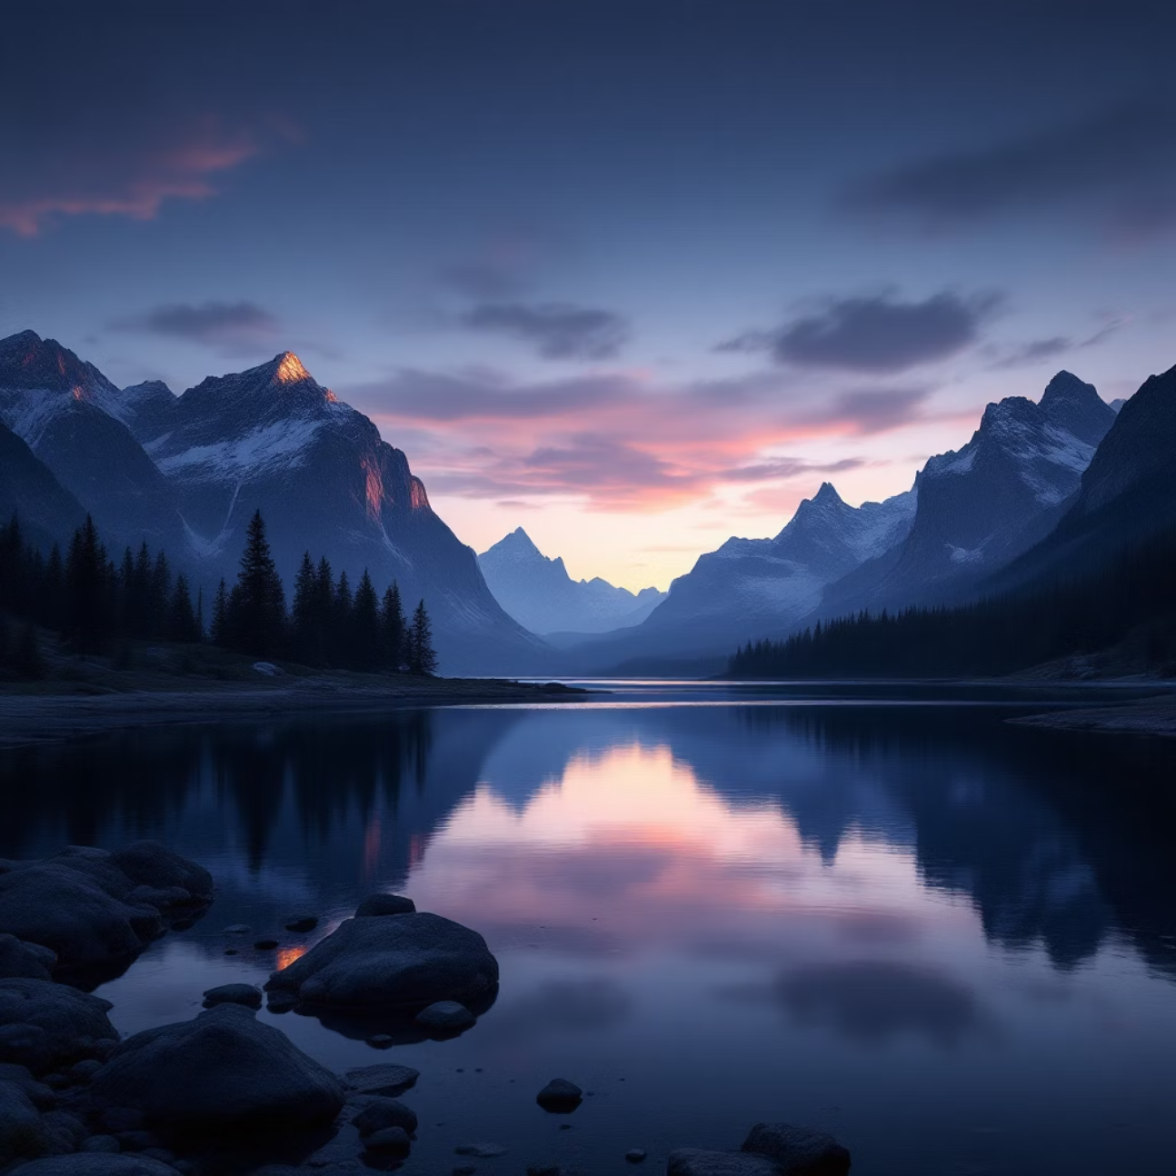

Adobe Fireflyの特徴
2023年に正式リリースされた、プロフェッショナル向けの高品質画像生成ツールです。
著作権クリアな素材だけを学習データとして使用しているため、商用利用時の法的リスクが低いのが特徴です。
Adobe Creative Cloud（Photoshop、Illustratorなど）との連携により、プロのワークフローを効率化します。
月額制サブスクリプション形式で提供され、Creative Cloudユーザーは特典があります。
Adobe Fireflyで生成された高品質な風景画像の例

Slide 5
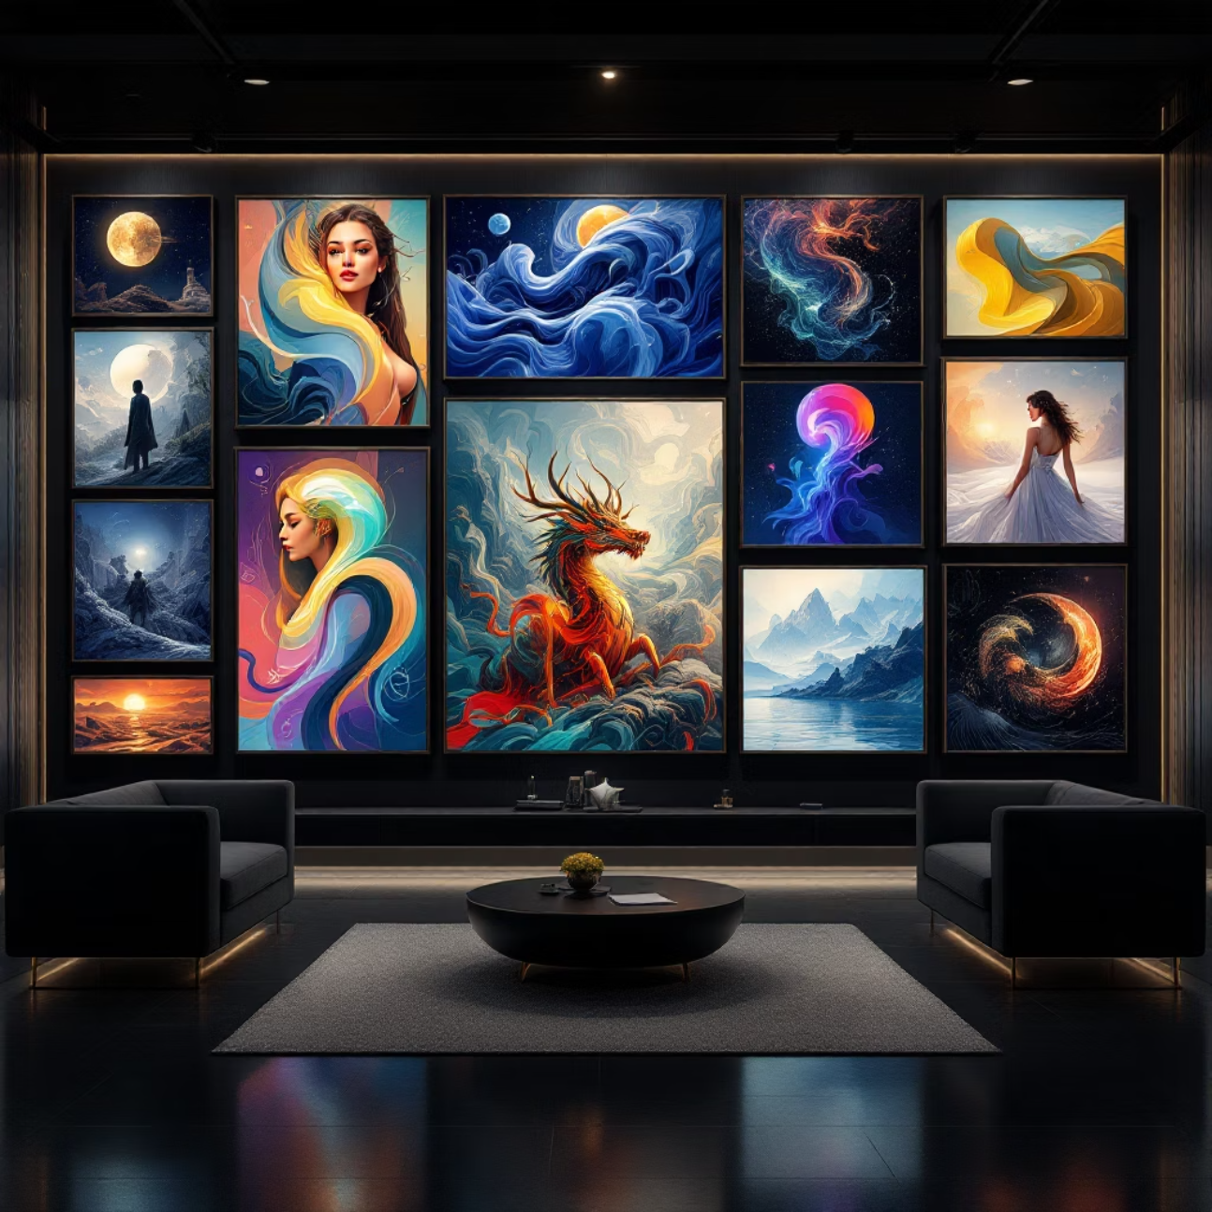
Stable Diffusionの強みと活用例
オープンソースの自由度
Stable Diffusionは完全オープンソースで、自由に改変・カスタマイズできるのが最大の特徴です。自分のPC上でローカル実行も可能です。
高度な編集機能
画像の特定部分だけを修正する「インペインティング」
既存画像のスタイルを転用する「スタイル転移」
コミュニティが開発した特化型モデルの利用
技術的知識があれば、自社ブランドに特化したカスタムモデルの構築も可能です。
Stable Diffusionによって生成された様々なスタイルの作品例

Slide 6
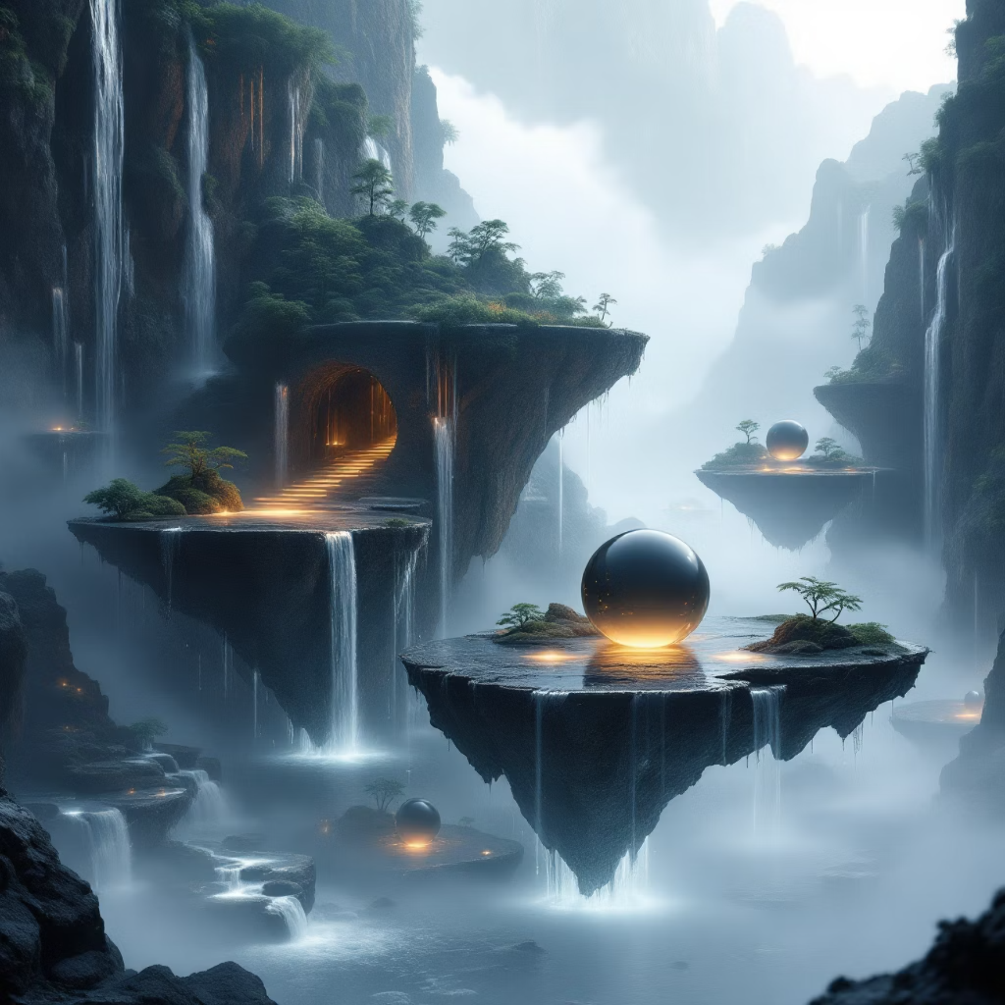
Midjourneyの特徴
Discord上で操作するユニークなインターフェース
Midjourneyの最大の特徴は、Discordというチャットプラットフォーム上で操作する点です。コマンドを入力するだけで画像が生成され、活発なコミュニティでフィードバックや学習ができます。
多言語対応の柔軟性
日本語を含む多言語でのプロンプト入力に対応しており、細かいニュアンスを母国語で表現できるのが強みです。日本のクリエイターにも人気があります。
Midjourneyで生成された幻想的なファンタジーアートの例
芸術的表現力の高さ
特に芸術的・幻想的な画像生成に定評があり、他のAIでは表現が難しい独特の雰囲気を持つ作品を生み出せます。クリエイティブなプロジェクトやコンセプトアートに最適です。

Slide 7
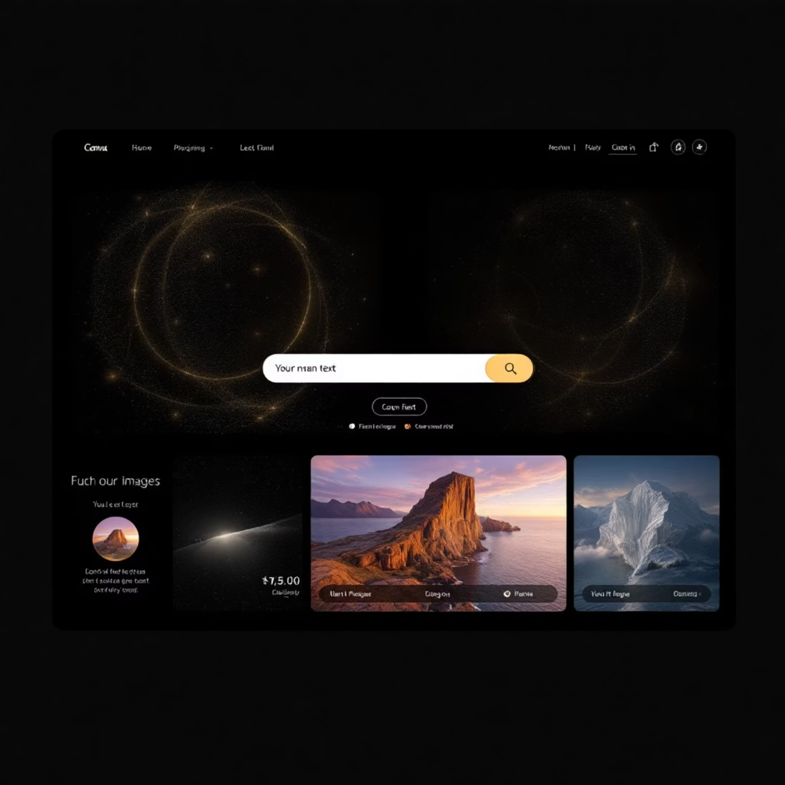
Canva AI画像生成の使いやすさ
Canvaは世界中で愛用されているデザインプラットフォームですが、AI画像生成機能の追加により、さらに強力なツールへと進化しました。
直感的な操作性
テキスト入力だけで画像生成ができ、デザイン知識がなくても簡単に使えます。
統合デザイン環境
生成した画像をすぐにプレゼン資料やSNS投稿、チラシなどに組み込めます。
豊富なテンプレート
AI生成画像とテンプレートを組み合わせて、プロ品質のデザインが完成します。
CanvaのAI画像生成機能の操作画面と、生成された画像の例
初心者からプロまで、幅広いユーザーに対応したユーザーフレンドリーなインターフェースが特徴です。

Slide 8
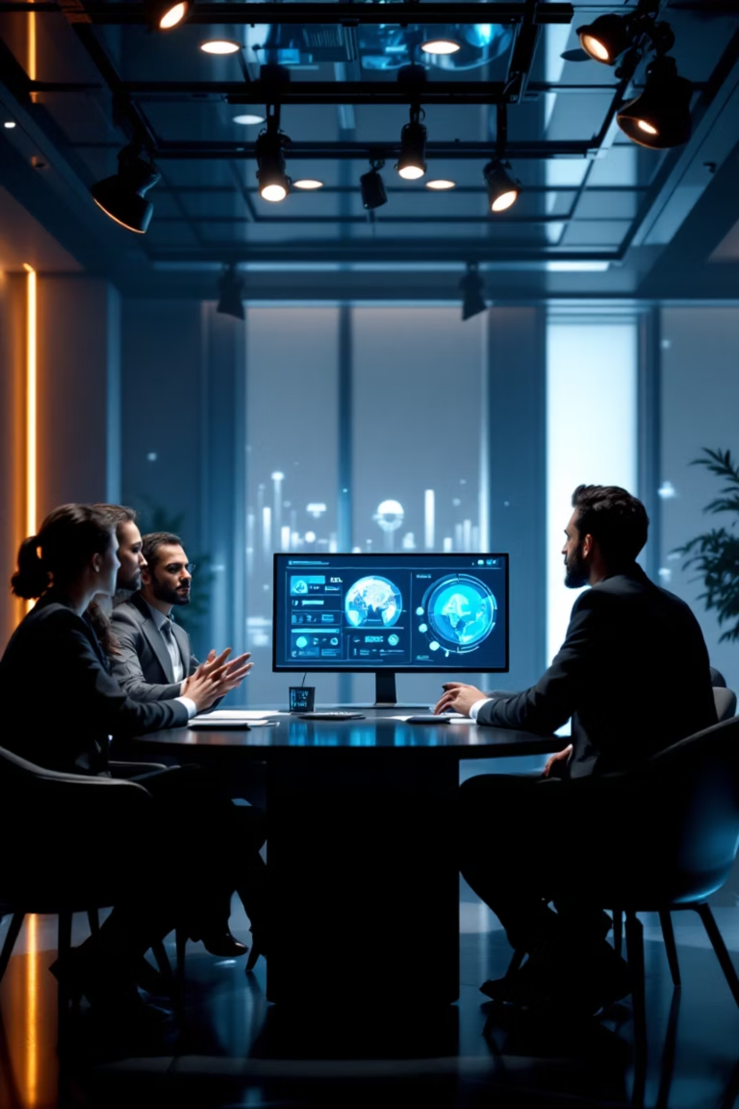



Bing Image Creatorの特徴
Bing Image Creatorで作成されたビジネスシーンの画像例
Microsoft技術の活用
GPT-4o技術を搭載し、自然な会話からの画像生成が可能。AIアシスタントと対話しながら画像を作成できます。
Web検索連動機能
最新のトレンドや情報を反映した画像生成ができます。リアルタイムの情報を視覚化したい場合に便利です。
無料で高品質
基本機能が無料で利用できるため、コストをかけずに高品質な画像生成を体験できます。

Slide 9










画像生成AI選びのポイント
言語対応と操作性
利用目的の明確化
日本語プロンプトの対応状況やユーザーインターフェースの使いやすさは、継続的な利用において重要な要素です。
商用利用、趣味、研究など、目的に合ったツールを選びましょう。商用利用の場合は特に利用規約の確認が重要です。
画質とカスタマイズ性
生成される画像の品質やスタイル、細部の調整機能など、クリエイティブの自由度を確認しましょう。
著作権・利用規約
生成された画像の著作権や利用制限について、各サービスの規約を必ず確認してください。
コストパフォーマンス
無料プランの有無、月額費用、生成枚数制限など、予算に合わせた選択が重要です。

Slide 10
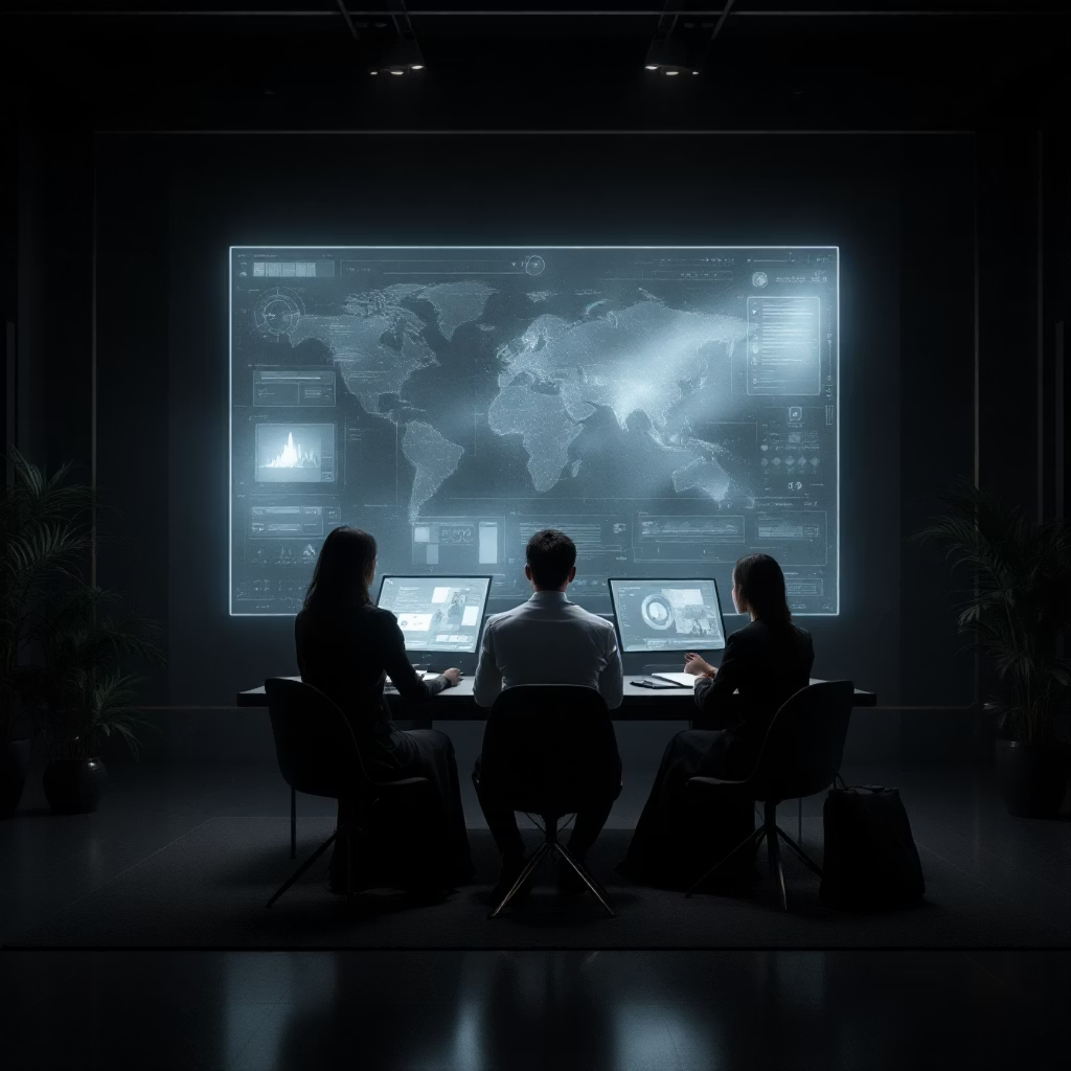

まとめと今後の展望
画像生成AIは、クリエイティブの可能性を大きく広げる革新的な技術です。今回ご紹介した各ツールには、それぞれ特徴や強みがあります。
Adobe Firefly → 商用利用とプロフェッショナル向け
Stable Diffusion → カスタマイズ性と技術探求
Midjourney → 芸術的表現と多言語対応
Canva → 使いやすさとデザイン統合
Bing Image Creator → 手軽さと最新情報の反映
今後は日本語対応の強化やリアルタイム生成機能の進化が期待されます。ぜひ実際に触れて、自分の業務や趣味に活かしてみましょう！
この分野は日進月歩で進化しています。定期的な情報アップデートを心がけ、新しい可能性を探求し続けることをおすすめします。

